Slide 1

Книжкова мініатюра в Київській Русі

Slide 2
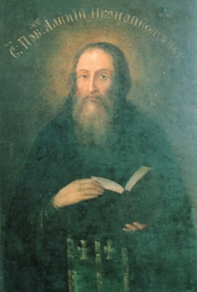
Особливим видом мистецтва Київської Русі була книжкова мініатюра. Книгу на Русі любили й шанували. Рукописні книги були дуже дорогими, їх переплітали в міцні оправи з металевими замками, прикрашали численними ініціалами, заставками, мініатюрами. Якщо ікони можна було привозити з Візантії, то книги треба було або перекладати, або писати місцевою мовою

Slide 3
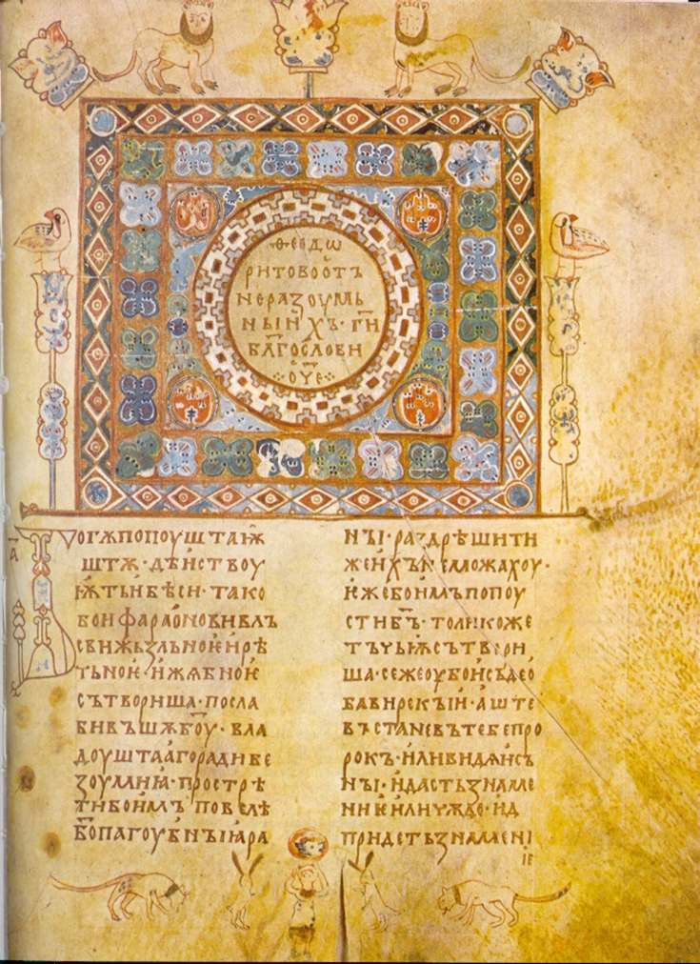
. Книжкова мініатюра (хоч вона часто мала перед собою візантійський оригінал) виконувалася й ілюструвалася руськими писцями і художниками. До наших днів збереглося кілька рукописних книг XI—XII століть, переписаних та оздоблених київськими майстрами. Найдавніша з них — "Остромирове Євангеліє", написане у 1056—1057 pp. "Виконував" цю книгу диякон Григорій. Це урочистий, великий фоліант, написаний на пергаменті гарним урочистим шрифтом — так званим уставом.

Slide 4
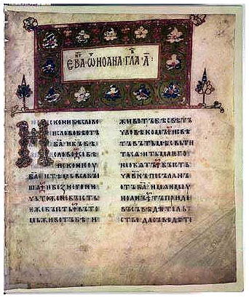
Зміст книги — євангельські щоденні читання. Переписано її з болгарського оригіналу, як і більшість давньоруських церковних книг того часу, прикрашено численними ініціалами, заставками та трьома великими, на весь аркуш, мініатюрами з зображенням євангелістів Іоанна, Марка та Луки. Колористична гама зображень яскрава, насичена і водночас вишукана.

Slide 5
Барвисті орнаменти довкола зображень подібні до орнаментів Софійського собору і, очевидно, мають спільним джерелом орнаменти візантійських та болгарських рукописних книг. Проте, як відзначають дослідники, особливістю мініатюр "Остромирового Євангелія" є їхня близькість до славетних київських перегородчастих емалей. Це підкреслюється ще й тим, що лінії в зображеннях виконано золотом.

Slide 6
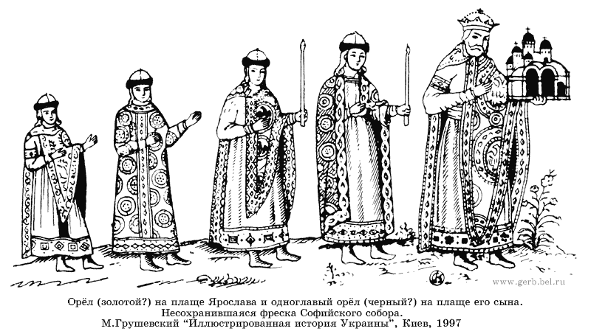
Друга книга — "Ізборник Святослава", витворена дияконом Іоанном у 1073 p., цікава зображенням сім'ї Святослава Ярославовича, а також заставками і малюнками на полях.

Slide 7
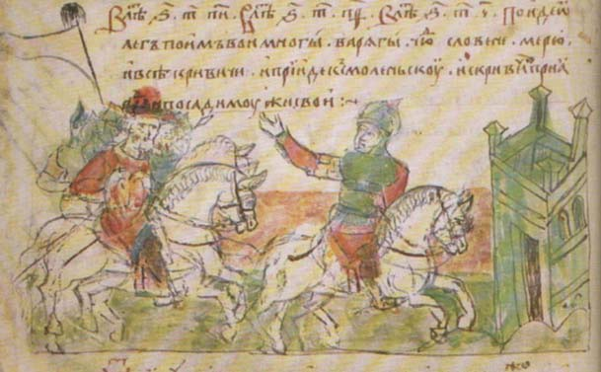
Особливо слід відзначити мініатюри Радзивіллівського літопису, який дійшов до нас в копії XV ст. з оригінала лицевого, тобто ілюстрованого зводу 1205 року. Мініатюри відображають основні події історії Київської Русі. Вони доносять безцінні відомості і про архітектурні споруди Київської Русі, одяг та зброю, речі домашнього вжитку, є "вікнами" у світ, що давно зник

Slide 8
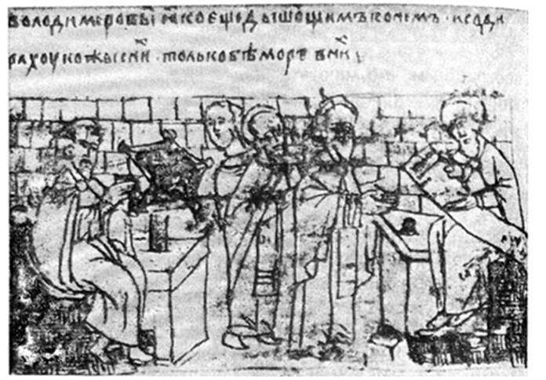
Стародавньої Русі характерна площинність, графічна манера письма. Часто зустрічалися стилізовані силуети храмів, геометричний і стилізований рослинний орнамент. Орнамент також пов'язаний з мотивами ювелірного та декоративно-ужиткового мистецтва. Заставки оточені численними зображеннями людей, тварин, птахів.

Slide 9
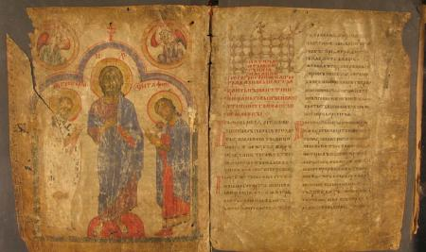
Інший ілюстрований рукопис цього періоду - "Бесіди св. Григорія Двоєслова на Євангеліє" другої половини XIII ст. Кодекс прикрашає вихідна мініатюра "Спас зі св. Григорієм Двоесловом, Евстахием і двома ангелами". Побудована за схемою "Благання", композиція з фронтальним фігурою Христа і двома меншими, підпорядкованими йому, простертими на площині фігурами має иэратичний характер.

Slide 10
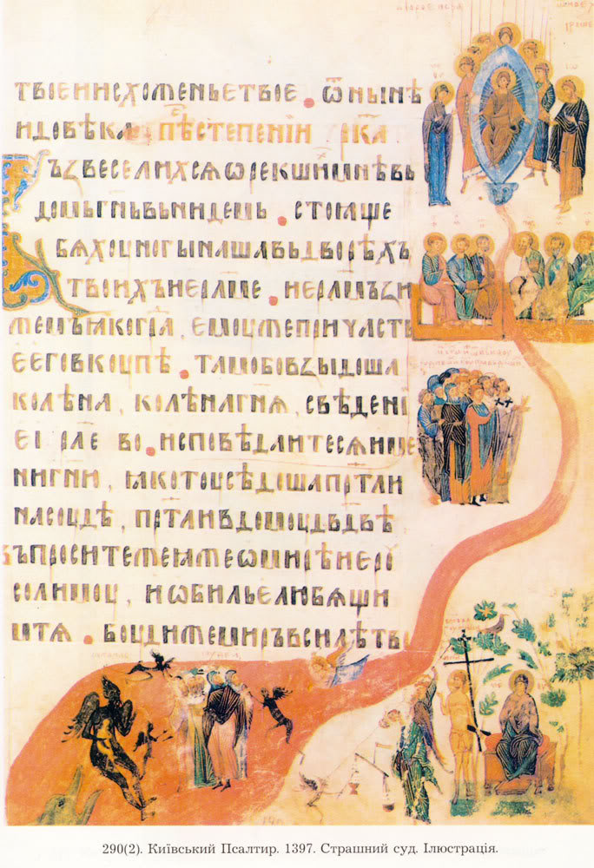
Найбільш відома пам'ятка української мініатюри розглядуваного періоду - Київська псалтир 1397 р. Вона належить порівняно невеликій групі багатоілюстрованих псалтирів візантійської традиції, а для художньої спадщини українських земель є унікальною пам'яткою.

Slide 11
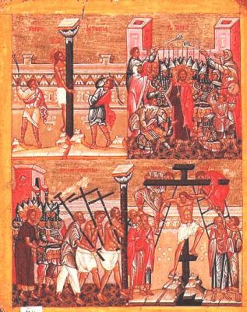
Її прикрашають сторінки сотні тісно пов'язаних з текстом мініатюр, які слідують оригіналу константинопольського імператорського скрипторія XI ст. Така орієнтація свідчить не тільки про смаки замовників,але й про орієнтири українського мистецтва княжої доби.

Slide 12

